Slide 1
Alumnos motivados
Taller ‘Alumnos motivados’ – VDSN, Utrecht
María-José Steenbeek
30 de marzo de 2019

Slide 2
Objetivos de hoy
Mis objetivos:
Tomar conciencia de lo que “motivación” significa para ti
Tomar conciencia de lo que a ti y a los alumnos os motiva
Ideas/herramientas para motivar a los alumnos
¿Tus objetivos?

Slide 3
¿Qué es motivación?
¿Qué condiciones necesitas tú para poder trabajar de forma motivada?

Slide 4
Teoría

Slide 5
Condiciones para poder aprender- necesidades básicas
Motivation theory
Maslow, 1943

Slide 6
Condiciones para poder aprender- motivación
Self-determination theory –
Deci & Ryan, 2000

Slide 7
Motivación extrínseca
Motivación
Relación
Competencia
Autonomía
Self-determination theory – Deci & Ryan, 2000

Slide 8
Sistema ecológico (Bronfenbrenner, 1979)

Slide 9
Funciones ejecutivas

Slide 10
Ejercicio
Lee de nuevo tus post-its
Pega los post-its en la necesidad correspondiente
¿Podrías hacer una relación sobre tus necesidades para estar motivado y las necesidades del alumno?

Slide 11
Ejercicio
Ana tiene 13 años. Está en vwo. Ana saca buenas notas pero su comportamiento deja mucho que desear. Siempre está hablando y no hace los deberes. Sus padres se acaban de separar y se han repartido la custodia. Una semana Ana está con su padre y la otra con su madre. Sus padres trabajan a tiempo completo.
¿Qué podrías hacer como profesor para motivar a Ana?

Slide 12
Relación
Conoce al alumno y deja que el alumno te conozca a ti
Habla con el alumno e intenta conocerle y entenderle
Pon por seguro que el alumno pueda confiar en tí
Intenta crear un sentimiento de grupo en la clase

Slide 13
Ejercicio
Lars tiene 17 años. Está en vmbo. Lars saca malas notas y su comportamiento deja mucho que desear. No presta atención en la clase. Y cuando tiene que trabajar no empieza. Si el profesor le incita a trabajar, empieza pero al rato se le ve distraído
¿Qué podrías hacer como profesor para motivar a Lars?

Slide 14
Autonomía
Asegúrate de que el material es completo, comprensible y suficientemente estructurado – habla con el alumno
Deja margen en las tareas para que el alumno pueda trabajar a su manera/eliga (en parte) el contenido
Deja al alumno que coja las riendas
Ayúdale en el proceso pero no le quites responsabilidad de las manos

Slide 15
Ejercicio
Lara tiene 15 años. Está en havo. Lara saca, por lo general, buenas notas. Durante los momentos de explicación o cuando tiene que hacer ejercicios, Lara levanta el dedo continuamente para hacer preguntas al profesor. Esta actitud irrita al profesor y al resto de los alumnos ya que tanta demanda de atención resulta en falta de tiempo para el resto.
¿Qué podrías hacer como profesor para motivar a Lara?

Slide 16
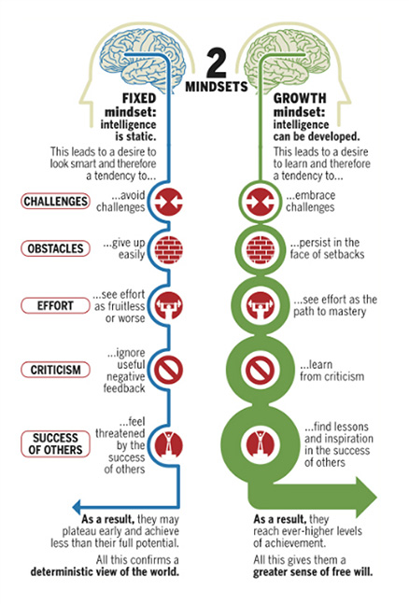
Competencia
Asegúrate de que el material es adecuado a su nivel
(zona de desarrollo próximo (Vygotsky, 1978)
Ayúdale a crear un growth mindset
(C. Dweck, 2006)
Dale feedback y feed forward
(Hattie & Timperley, 2007)
Dale cumplidos por el buen trabajo hecho

Slide 17
Tips para mejorar la motivación
Partiendo de la relación
1. Habla con el alumno

Slide 18
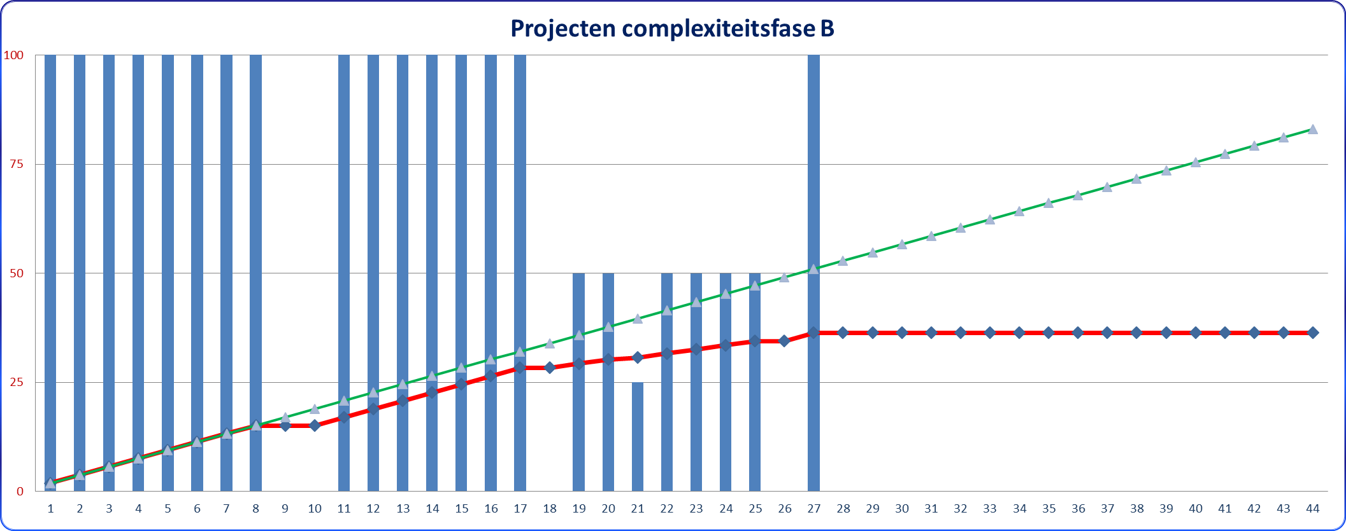
Tips para mejorar la motivación
Partiendo de la autonomía
1. Da objetivos claros
2. Acuerda el periodo de tiempo disponible
3. Asegúrate de que el material es apropiado y claro
4. Haz un seguimiento del proceso
5. Comprueba los objetivos

Slide 19
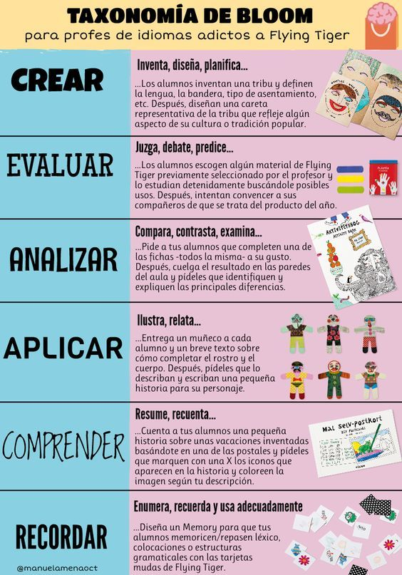
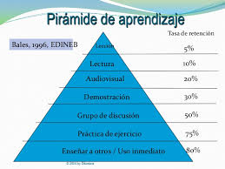
Tips para mejorar la motivación
Partiendo de la competencia
1. Parte del conocimiento previo
2. Material diferenciado en base al nivel
3. Trabajar de diferentes formas

Slide 20
¿Preguntas?

Slide 21
¡Gracias y hasta pronto!
m.steenbeek@fontys.nl

